Slide 1
Биология
9-сынып
Тақырыбы: Табиғаттағы көміртек пен азот айналымы. Биосферадағы биохимиялық үрдістер. Топырақ пен шөгінді жыныстар түзудегі тірі ағзалардың рөлі.

Slide 2

Оқу мақсаты:
9.3.1.4 - азот пен көміртектің табиғаттағы айналымының сызбасын құру
Бағалау критериі:
табиғаттағы азот пен көміртегі айналымының сызбасын құрады

Slide 3
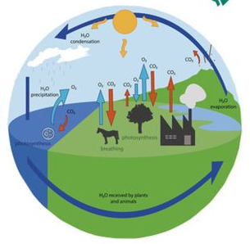
Биосферадағы биохимиялық үдерістер

Slide 4
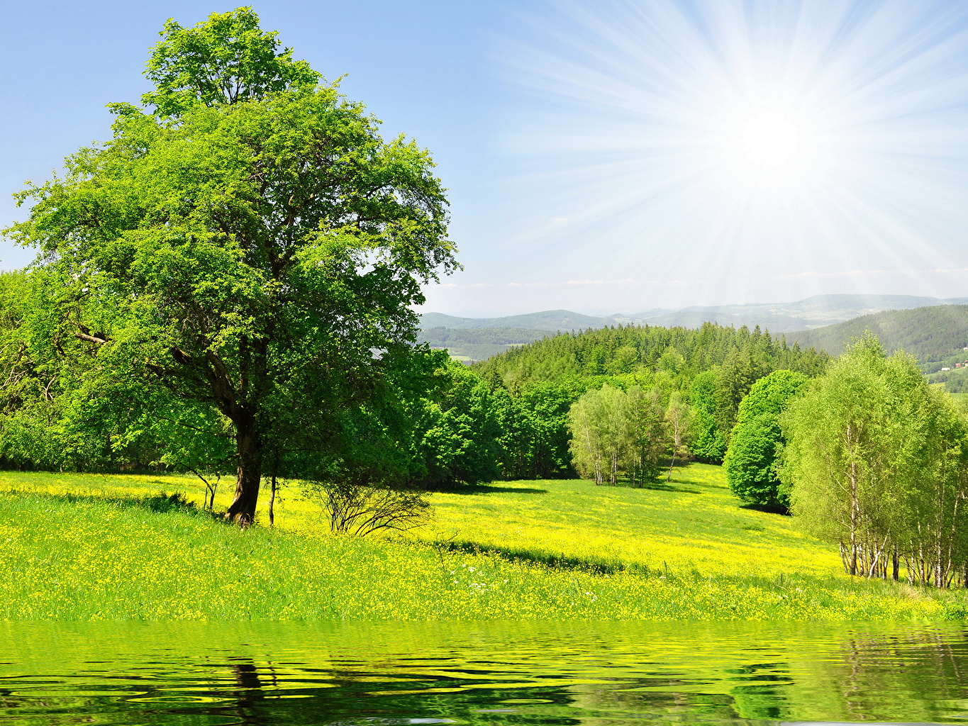
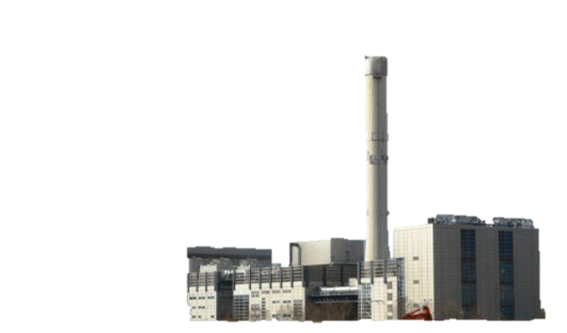
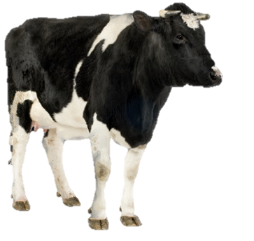
CO₂
0,03 %
Фотосинтез

Slide 5
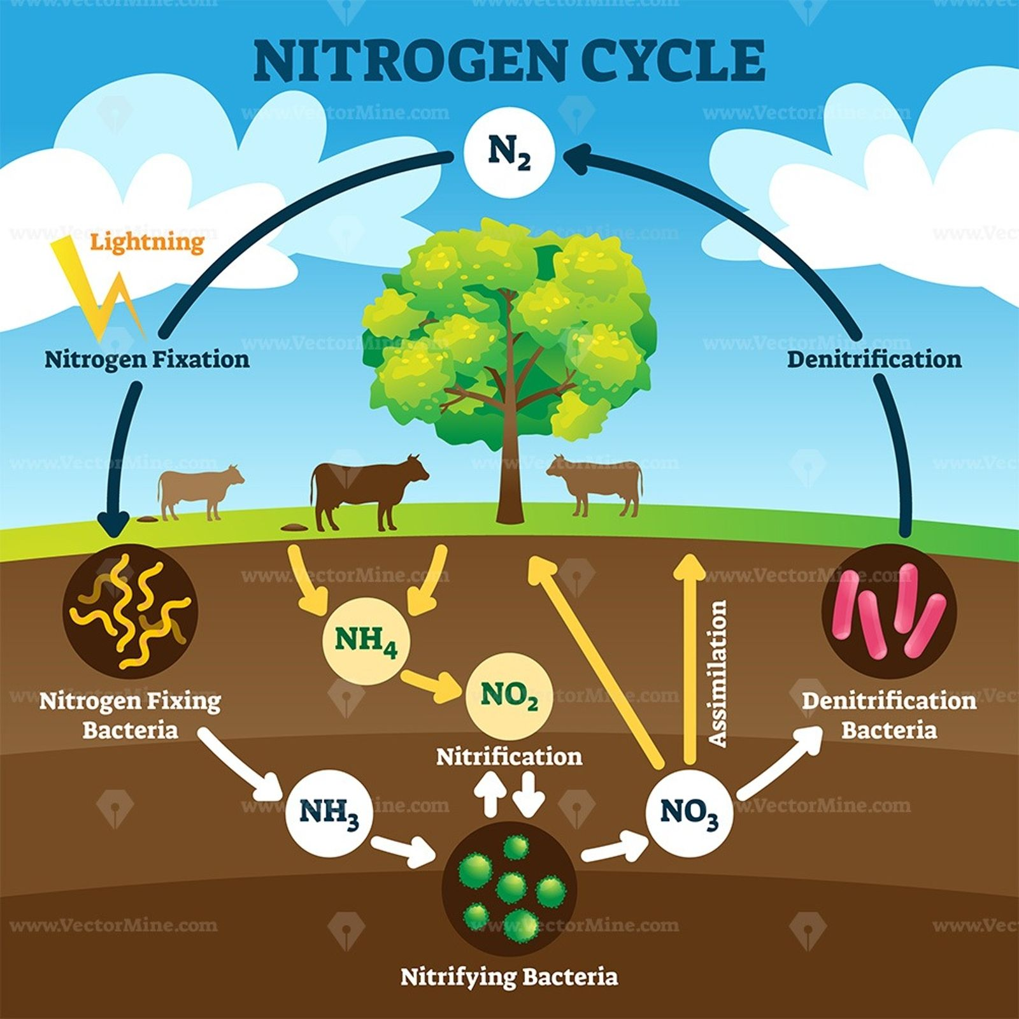
Азот айналымы
78 %
Найзағай
Биологиялық бекіту
Атмосфералық бекіту
Азот бекіту бактериялар
Денитрификациялаушы бактериялар
Нитрификациялаушы бактериялар

Slide 6
Тапсырма №1.
Көміртектің табиғаттағы айналымының сызбасын құрыңыз.
...............СО₂
Ыдыратушылар
А
Ә
Отын
Г
Д
Б
Жануарлар
Өсімдіктер
В
Дескриптор:
А,Ә,Б,В,Г,Д әріптерінде жүретін үдерістерді анықтап, сызба құрады.

Slide 7
Жауабы
Атмосферадағы СО₂
Фотосинтез
Тыныс алу
Бөліп шығару
Ыдыратушылар
Отын
Ыдырау
Жану
Жануарлар
Өсімдіктер
Қоректену

Slide 8
Тапсырма №2.
Азоттың табиғаттағы айналымының сызбасын құрыңыз.
...N₂
1
N₂
Микроорганизмдер нәруызы
Жануарлардағы нәруыз және несепнәр
5
3
2
Өсімдіктердегі нәруыз
NО₃
NО₂
NН₃
4
Дескриптор:
1,2,3,4,5 сандарында жүретін үдерістерді анықтап, сызба құрады.

